Slide 1
Uso de modelos de Redes Neurais para Predição de Consumo de Energia em Sistema de Transmissão
Apresentação - EC334E
Mateus Raimundo da Cruz, Eduardo Henrique Teixeira,
Danilo Machado Oliveira
Prof Dr: Benedito Donizeti Bonatto
Universidade Federal de Itajubá – UNIFEI
Dezembro de 2022

Slide 2

Sumário
1. Introdução
2. Fundamentação Teórica
3. Arquitetura Proposta
4. Resultados de Simulações
5. Conclusão
Sumário
2/61

Slide 3
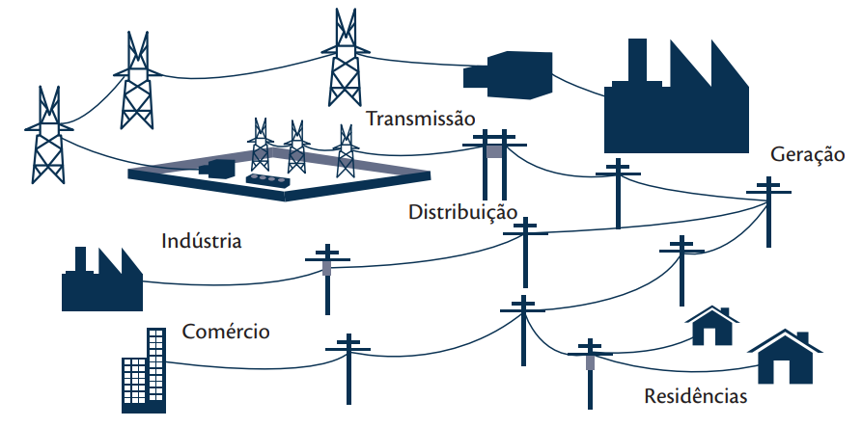
Introdução
Introdução
As redes elétricas foram criadas há mais de um século e evoluíram de acordo com os avanços da tecnologia. Prever com precisão o consumo de energia de um sistema é essencial para otimizar a geração e distribuição da mesma.
3/61

Slide 4
Introdução
Sistemas de Previsão
O sistema de geração/consumo de energia cada vez mais complexo trouxe enormes desafios para o equilíbrio entre oferta e demanda. Com isso o uso de preditores de consumo é cada vez mais necessário para que se tenha um acompanhamento mais próximo desse cenário. Baseando-se nisso, este artigo propõe um método de previsão de consumo de energia baseado em dois diferentes modelos de previsão que usam modelos de redes neurais, aplicados a um dataset de consumo histórico de energia.
4/61

Slide 5
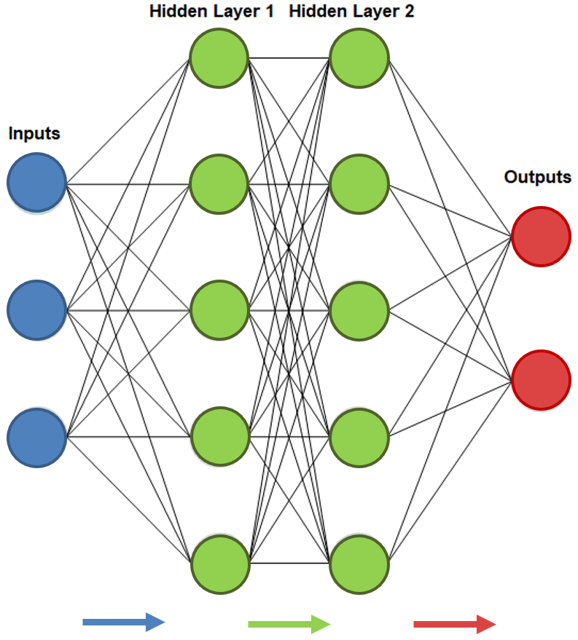
Referencial Teórico
Redes Neurais Artificiais
Uma Redes Neurais Artificiais (RNA) funciona de forma análoga às estruturas neurais biológicas, mas são modelos matemáticos com capacidade computacional adquirida através de centenas ou milhares de unidades de processamento.
5/61

Slide 6
Referencial Teórico
Redes Neurais Artificiais
Uma das principais razões para essa crescente atenção dessas redes deve-se à grande precisão que apresentarem nos últimos anos. Outro motivo é que o maior poder de processamento dos dispositivos hoje em dia facilita a viabilidade de aplicação dessa rede. Além disso, a RNA possui uma variedade de aplicações, como classificação de imagens, reconhecimento de padrões, processamento de dados temporalmente e/ou espacialmente correlacionados, entre outras.
6/61

Slide 7
Referencial Teórico
Redes Neurais Recorrentes
A vantagem desse tipo de rede é a capacidade de extração automática dos padrões. Com isso, nesse trabalho, foi utilizada uma RNN e uma LSTM, que são Redes Neurais Recorrentes. Elas foram aplicadas sobre um dataset de histórico de consumo de energia e com isso foi possível realizar a predição de consumo futuro, com base nos dados passados utilizados no treinamento, sem a necessidade de modelar equações ou qualquer uso de técnicas clássicas de literatura.
7/61

Slide 8

Recorrent Neural Networks (RNN):
Referencial Teórico

Slide 9
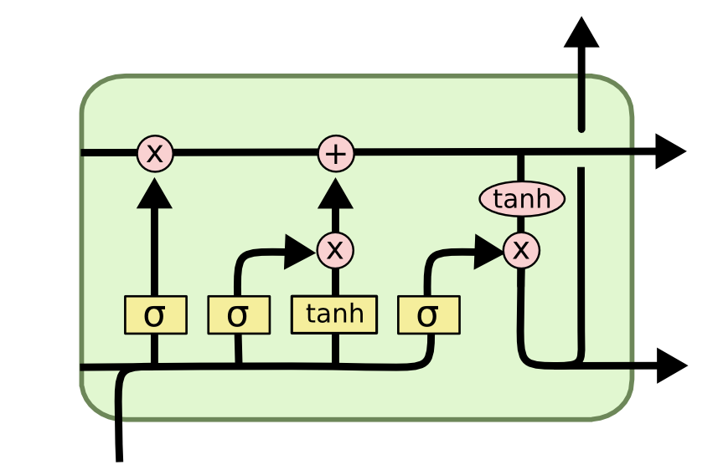
Long Short Term Memory (LSTM):
Referencial Teórico

Slide 10
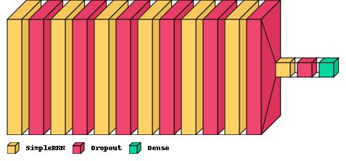
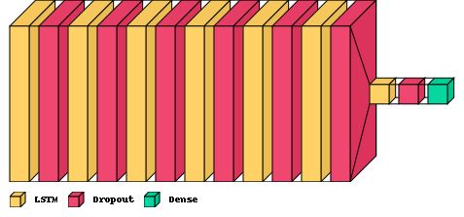
Arquiteturas (RNN e LSTM):
Arquitetura Proposta

Slide 11
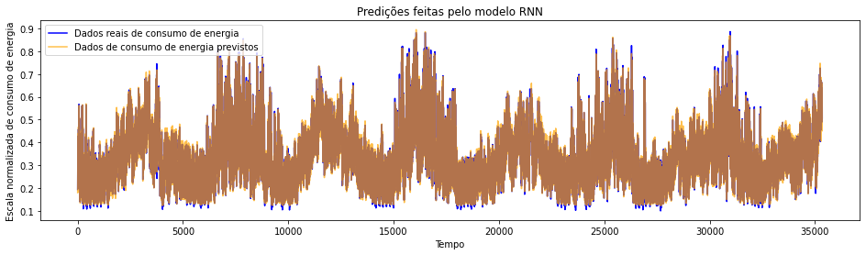
Arquitetura Proposta
Predições RNN:

Slide 12
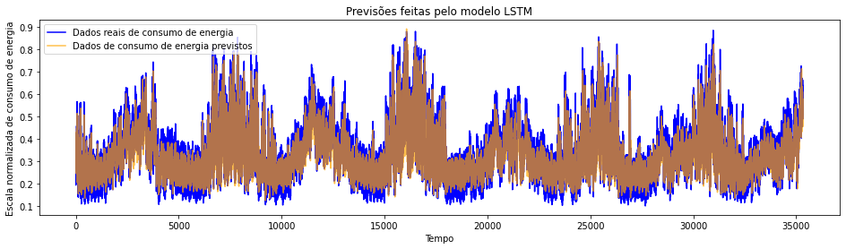
Resultados
Predições LSTM:

Slide 13
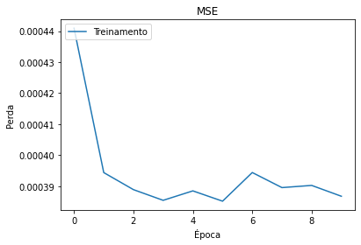
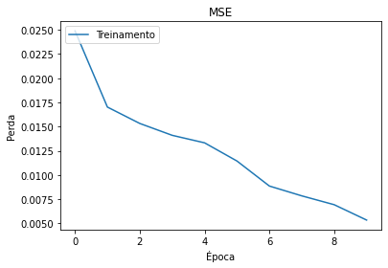
Resultados
Métricas:
RNN
LSTM

Slide 14
Conclusão
Este artigo foi capaz de demonstrar o uso de duas técnicas baseadas em Redes Neurais Artificiais para predição de consumo de energia, são elas Long Short Term Memory (LSTM) e Recurrent Neural Network (RNN).
Com isso, através de um dataset com dados históricos de 10 anos do consumo de energia em um sistema de transmissão elétrico, foram realizados o treinamento de modelos que conseguem predizer dados de consumo futuros e desconhecidos, com base no histórico utilizado para o treinamento.
O resultado foi comparado com os dados futuros que a rede desconhecia e a precisão encontrada foi satisfatória.

Slide 15
Conclusão
O desempenho dos dois modelos foi satisfatório, apesar da pequena diferença nas métricas apresentadas quando comparados. Sendo assim, cabe ao usuário e suas capacidades computacionais determinar qual técnica será melhor aproveitada no cenário de implementação em questão.
Para pesquisas e trabalhos futuros, propõe-se a análise de diferentes combinações de técnicas, que oferecem desempenhos interessantes para outras aplicações de análise de padrão temporal propostas na literatura.

Slide 16
Referências
[1] R. Zou, Q. Yang, J. Xing, Q. Zhou, W. Chen, and L. Kong, “Research on public building energy consumption prediction method based on hybrid analysis of dynamic and static data,” pp. 7961–7966, 2021.
[2] M. K. Bhuyan, Computer Vision and Image Processing Fundamentals and Applications. Boca Raton: CRC Press/Taylor & Francis Group, 2019.
[3] S. Haykin, Redes neurais: princípios e prática, 2nd ed. Porto Alegre: Bookman, 2007.
[4] O. Russakovsky et al., “ImageNet Large Scale Visual Recognition Challenge,” Int. J. Comput. Vis., vol. 115, no. 3, pp. 211–252, 2015.
[5] A. Krizhevsky, I. Sutskever, and G. E. Hinton, “ImageNet classification with deep convolutional neural networks,” Commun. ACM, 2017.
[6] M. H. Ferreira, “Redes Neurais Artificiais: Princípios Básicos,” Rev. Eletrônica Científica Inovação e Tecnol., vol. 1, no. 13, pp. 47–57, 2016.
[7] I. Goodfellow, B. Yoshua, and A. Courville, Deep Learning, 1st ed. Cambridge, MA, USA: The MIT Press, 2016.
[8] A. R. Bianchini, “Arquitetura de Redes Neurais para o Reconhecimento Facial Baseado no Neocognitron,” Universidade Federal de São Carlos, 2001.
[9] A. Khan, A. Sohail, U. Zahoora, and A. S. Qureshi, “A survey of the recent architectures of deep convolutional neural networks,” Artif. Intell. Rev., vol. 53, no. 8, pp. 5455–5516, Dec. 2020.
[10] E. L. Faria, “Redes Neurais Convolucionais e Máquinas de Aprendizado Extremo Aplicadas ao Mercado Financeiro Brasileiro,” Universidade Federal do Rio de Janeiro, 2018.

